Slide 1
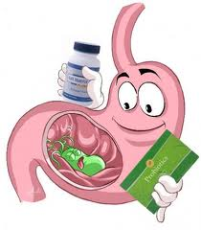
. GASTRITIS

Slide 2
PRESENTADO POR
HELEN MELENDEZ
BRIDGNY CHICANGANA
LAURA CANENCIO
AURA GALVIS

Slide 3
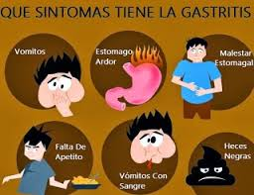
SINTOMAS

Slide 4
MADICINA TRAICIONAL
Añadir 2 cucharadas de miel de abeja en agua tibia y beber todos los días con el estómago vacío. Se disminuye la acidez de estómago y las paredes se curan naturalmente.
1 cucharada de aceite de oliva en la taza caliente o tibia de leche todos los días temprano en la mañana con el estómago vacío para curar el estómago de la irritación es el mejor tratamiento para la gastritis.
Consume de forma diaria un cuarto de cucharadita de cebolla, semillas Nigola kaloonji para curar el estómago y tratar la gastritis aguda. Come semillas de cebolla negra para eliminar las úlceras continuamente e incluso el cáncer de estómago.
Consume gachas de avena con miel todos los días en el desayuno es muy beneficioso para curar la gastritis aguda y úlceras.
Añade 2-3 cucharadas de psyllium en 1 taza de yogur y agrega 1 plátano en él. Come todos los días media hora antes de tomar el desayuno. Muy beneficioso para la salud estomacal.

Slide 5
MEDICINA DE AHORA
bebe mucha, pero mucha agua, el agua es un elemento purificador, purifica tus riñones, tu higado y de seguro te hara mucho bien al estomago. en etapas de crisis, cuando sientes dolor o quemason en el estomago, toma medicamento de INIBIDOR DE PROTONES, estos medicamentos funcionan "cerrando" los conductos por donde sale acido k irrita tu esotmago, para casos leves puedes tomar omeprazol, y si es mas fuerte lanzoprasol u otros, aun asi es importante k trates de no depender mucho de ellos, cuando tengas crisis de gastritis tomalos por una o dos semanas hasta k te sientas mejor.

